Slide 1
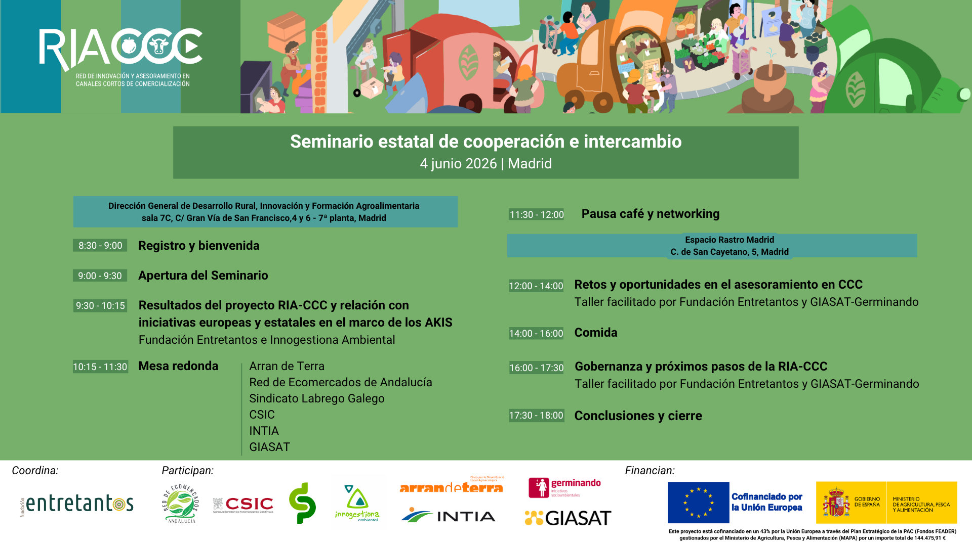


Slide 2
Presentación del seminario
Cristina Galindo Gimeno

Slide 3

Contexto
Red de Innovación y Asesoramiento
en Canales Cortos de Comercialización
O1: Crear una red estatal de asesores especializados en CCC - Conectar asesores públicos y privados que trabajen en CCC - Crear una plataforma digital de intercambio - Activar y dinamizar la red
O2: Potenciar capacidades y colaboración entre asesores - Mejorar competencias técnicas en CCC - Fomentar intercambio de conocimiento entre iguales
O3: Promover adopción de buenas prácticas e innovaciones - Visibilizar experiencias exitosas de productores - Integrar CCC en restauración colectiva
O4: Fortalecer colaboración entre actores del AKIS - Interconectar asesores con científicos, productores y administración - Desarrollar plan estratégico para consolidar la red
Convocatoria para las subvenciones de intercambio de conocimiento y actividades de formación e información, destinadas al sector agroalimentario y forestal, en el marco del Plan Estratégico de la PAC 2023-2027
Cofinanciado 43% FEADER + 57% MAPA
Duración: 2025-2026 (2 años)
ENFOQUE MULTIACTOR

Slide 4
Objetivos del seminario
Facilitar la transferencia de conocimientos entre asesores y otros actores del AKIS
Fortalecer la colaboración y el intercambio de conocimientos entre los diferentes actores del Sistema de Conocimiento e Innovación Agraria (AKIS) en materia de CCC.
Desarrollar un plan estratégico para la consolidación y expansión de la red en colaboración con los distintos agentes que conforman los AKIS en materia de CCC

Slide 5
Introducción y contexto
Jorge Molero Cortés

Slide 6
VD, CCC y Canal Largo
VENTA DIRECTA: la producción vende directamente a una persona o un grupo de personas.
CANAL CORTO: la producción vende a un intermediario que a su vez vende a una persona o grupo de personas, independientemente de la distancia que recorre el producto.
CANAL LARGO: se vende a un intermediario que a su vez vende a otro intermediario

Slide 7
Tipos de comercialización en CCC
+ proximidad
- proximidad
Consumidores-Productores
Asociaciones de Productores y Consumidores
Venta Directa
Canales Cortos
Huertos Comunitarios
Cooperativas de consumidores y productores
Cooperativas de consumo
Grupos de consumo
Colectiva
Sistemas de apadrinamiento
Restauración
Finca o cooperativa
Domicilio
Coop. Con tienda
Tiendas
Individual
Puntos colectivos de venta
Ecomercado
Supermercados
A partir de Binimelis 2010

Slide 8
El triple trabajo en la VD+ CCC
Produce
Comercializa
Gestiona
Gestiona la explotación,
cultivo, ganado, transformación
Busca clientes, fija precios,
logística, gestión de pedidos
Administra una empresa:
contabilidad, normativa, RRHH
El canal largo paga cada vez menos. El canal corto es una respuesta posible — pero compleja.
Esa complejidad necesita acompañamiento.

Slide 9
Objetivos de la VD y los CCC
Acercar producción-consumo
Fomentar la confianza y la transparencia
Conocer de forma directa el origen de los alimentos
Mejorar económica los productores por eliminación de intermediarios
Más rentabilidad
Mayor control sobre los precios
Mejor tesorería
Promover la sostenibilidad
Reducir el transporte y embalajes
Fomento de la producción local y de temporada
Realización personal
Valoración de trabajo
Productos de más calidad a mejor precio
Conocer otras personas y salir de la explotación
Mejorar el territorio y la sociedad que habitan en él
Aumentar la biodiversidad agrícola
El dinero permanece y circula en la comunidad
Mayor resiliencia ante crisis
Relevo y despoblación

Slide 10
Desventajas VD y CCC
Mayor dedicación de tiempo a la comercialización: Ejemplo: Un agricultor puede pasar de dedicar 5% a 25% de su tiempo a la venta
Necesidad de diversificar la producción:
Especialmente en modelos de cestas o grupos de consumo
Posible limitación del volumen de ventas:
Dependencia de la demanda local
Inversión en logística y equipamiento:
Vehículos de reparto, sistemas de refrigeración, etc.
Complejidad en la gestión y planificación:
Necesidad de equilibrar producción y demanda variable

Slide 11
Los CCC en Europa
No existen estadísticas oficiales para el conjunto de CCC en Europa (ventas con al menos 1 intermediario)
% explotaciones con venta directa (Encuesta Explotaciones Agrícolas UE, 2016)
Francia: caso paradigmático
Grecia
25%
21% agricultores en CCC
50% de los cuales
producen hortalizas y miel
Apoyo político activo del Ministerio Barnier → repunte claro
Eslovaquia
19%
Hungría
18%
Rumanía
18%
Francia
21%
Media UE
15%
España
4%

Slide 12
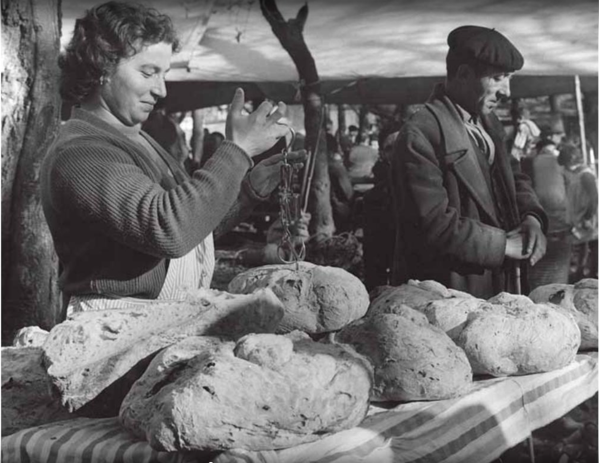
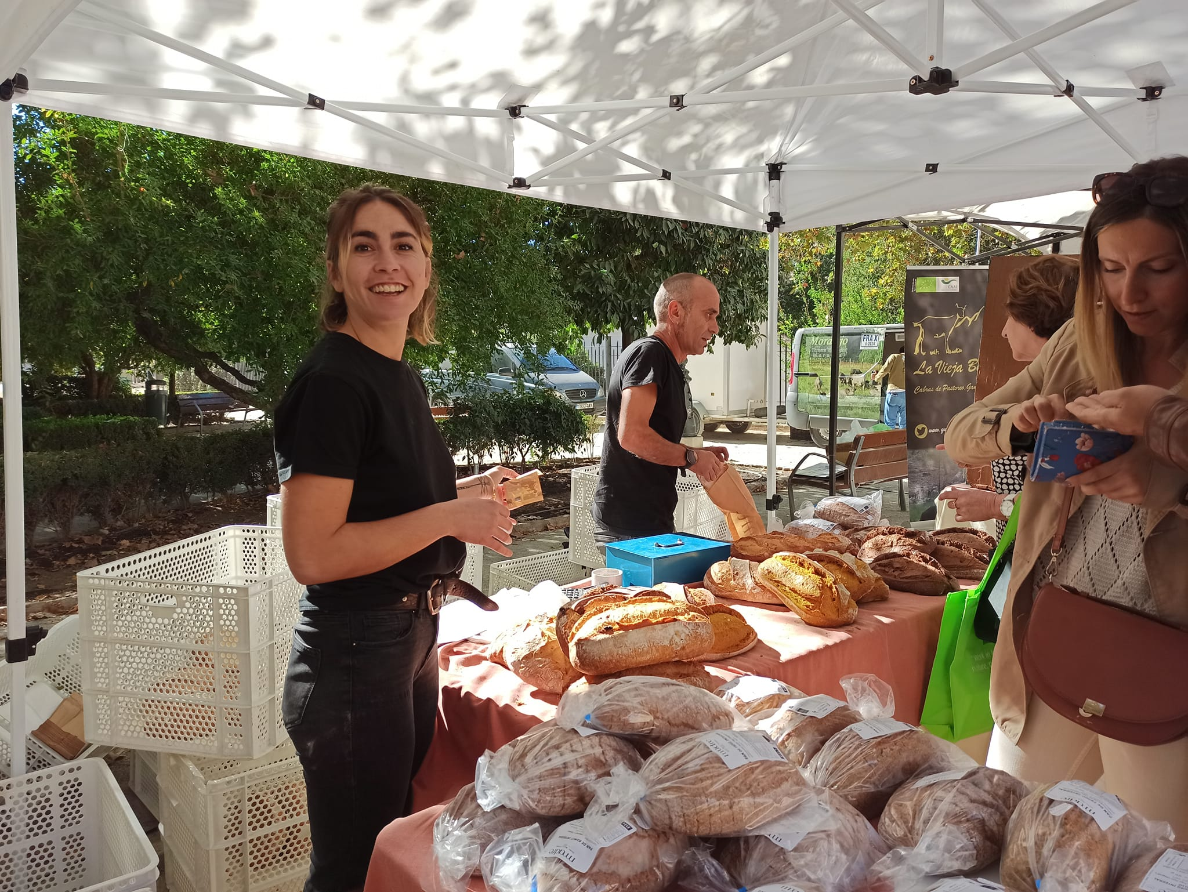
Los CCC, una tradición que se mantiene en nuestro país
MAPA. Archivo fotográfico y audiovisual.
En: Casares, Rebollo & Juste, 2008.
Ecomercado de Granada, 2022. Facebook Red Agroecológica de Granada

Slide 13
España: situación actual y potencial
~ 75%
1,5-3%
~11%
Gran distribución
(hiper + super + discount)
Venta directa + CCC
(estimación 2022)
Techo de cristal estimado
(infraestructura actual)
Estimación de “máximo potencial”
Tiendas monoproducto+mercadillos+online+productor
4.614 M€
6,2% del total
CCC posible a medio plazo (+25% en tiendas)
3.544 M€
4,75% del total
Total combinado
8.158 M€
11% del total
Sin estadísticas oficiales en España · estimaciones propias a partir de BBDD consumo 2022 y Encuesta Explotaciones Agrícolas 2016

Slide 14
AKIS: Sistemas de Conocimiento e Innovación Agrícola en España
Flujos de
conocimiento
Personas, organizaciones
e instituciones
Para uso en
agricultura
Art. 3.9 Reglamento (UE) 2021/2115
Investigación
e Innovación
CSIC / INIA
Proveedores
tecnológicos
Proveedores
insumos
Normativa y regulación
Sistema Alimentario
Universidades
Inputs agrarios
EU
Grupos invest.
Gobierno
Plataformas
MAPA
Comunidades de regantes
Producción
CCAA
Asesoramiento
Asesores públicos
Ad. Local
Empresas asesoras
ONG y tercer sector
Cooperativas & Asociaciones
Financiación
Organizaciones profesionales agrarias
Industria
AEI / CDTI
ENISA
Educación
y Formación
Universidades
Red PAC
FP agraria
Distribución
Bancos
Colegios profesionales
Elaboración propia · MAPA 2020/2021 · RIA-CCC
⚠ ¿Y el asesoramiento en Canales Cortos de Comercialización? — No aparece en el AKIS

Slide 15
AKIS y CCC
Sistemas de Conocimiento e Innovación Agrícola (AKIS)
Articulan investigación, formación, asesoramiento, financiación y legislación al servicio del sistema alimentario.
✓ Qué cubre el asesoramiento AKIS
✗ Qué NO cubre: la cadena de valor
Producción agrícola y ganadera
Cumplimiento normativo ambiental
Fitosanidad, fertilización, manejo de suelos
Bienestar animal
Digitalización
Comercialización y canales de venta
Fijación de precios y margen comercial
Logística, packaging y trazabilidad
Relación con consumidores/grupos de consumo
Gestión de empresa agroalimentaria
El sistema público de asesoramiento no está diseñado para acompañar la comercialización

Slide 16

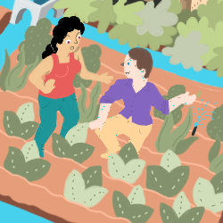

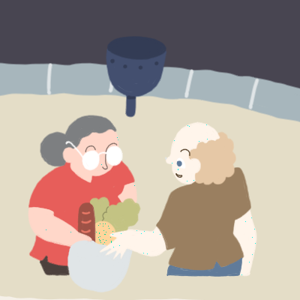



¿Qué es asesoramiento en CCC?
Sensibilización
Asesoría directa
Articulación
Networking
  Técnica de una administración pública que elabora y comparte una guía sobre requisitos sanitarios para la venta directa
  Asesor privado que ayuda a un grupo de productoras a diseñar una cesta viable: precios, logística, gestión de pedidos
  Coordinador de cooperativa de productoras que conecta productoras locales con grupos de consumo urbanos
  Técnica de un GAL que ayuda a productoras a elaborar una propuesta para suministrar a comedores escolares
Networking
Institucional
  Técnica e una administración autonómica / diputación que trabaja en ordenanzas para mercados de productoras y convocatorias específicas de CCC
Formación
Facilitación
  Técnica de una organización agraria que imparte talleres sobre etiquetado, trazabilidad y comunicación del valor del producto
  Técnico de una entidad pública que acompaña a productoras en la solicitud de ayudas para un punto de venta colectivo

Slide 17

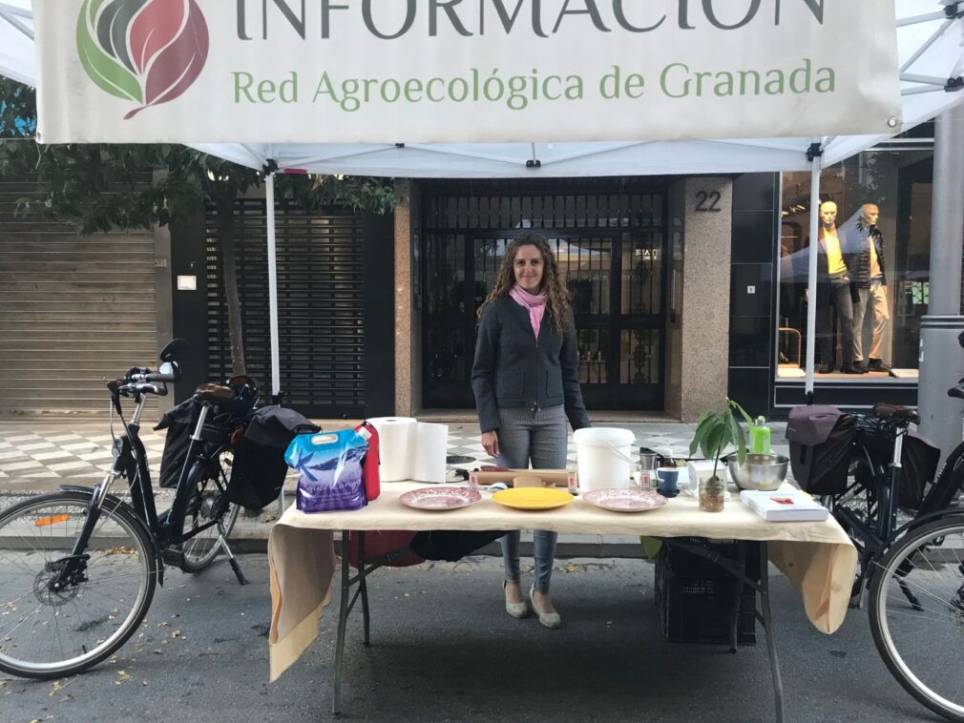
¿Quién asesora en CCC?
Asesoramiento formal
Incluye explícitamente orientar sobre CCC — empleado o autónomo, con o sin certificación oficial.
Asesoramiento informal
Realiza una o más de las funciones de la diapo anterior— sin llamarlo asesoramiento, sin estar reconocido institucionalmente para ello

Slide 18
¿Quiénes son y cómo trabajan?
TIPO DE ASESOR/A
RECONOCIMIENTO OFICIAL
QUIÉN ASESORA
91,05%
sin certificación
ni reconocimiento oficial
9,5%
con algún tipo de reconocimiento
Fuente: Formulario de consentimiento BBDD asesores/as en CCC · RIA-CCC + EU4Advice · n=74

Slide 19
¿Qué hacen y qué tramo de la cadena cubren?
ACTIVIDADES DEL ASESORAMIENTO INFORMAL
FOCO EN LA CADENA DE VALOR
(respuesta múltiple · n=42 asesores/as informales)
Producción
Transfor-
mación
Distri-
bución
Consumo
33,8%
Toda la cadena
(prod.+transf.+dist.+consumo)
14,9%
Producción +
distribución + consumo
8,1%
Solo consumo
4,1%
Solo distribución
El asesoramiento en CCC no es solo asesoría técnica puntual — es un trabajo multiactividad que abarca toda la cadena alimentaria.
Fuente: Formulario de consentimiento BBDD asesores/as en CCC · RIA-CCC / EU4Advice · n=74

Slide 20
